Slide 1
🌮Análisis de Ventas y Experiencia del Cliente en la Industria Gastronómica
Trabajo Práctico
Data Science II
Ivan Rodriguez Goyena
Coder House - Septiembre 2025

Slide 2
📊 Abstracto Este proyecto analiza las ventas y la experiencia del cliente en un negocio gastronómico ficticio de tacos. Se utilizaron datos históricos de pedidos (2024–2025), enriquecidos con información climática mediante una API pública, lo que permitió explorar cómo influyen factores externos en el consumo.
🚀 Motivación La motivación principal es comprender los patrones de consumo, el rol del clima en la demanda y la rentabilidad de cada producto, con el fin de detectar oportunidades de mejora en precios, promociones y logística.
Preguntas guías:
¿Qué factores explican mejor el precio y la propina?
¿Qué ubicaciones y franjas horarias concentran mayor demanda?
🎯 Audiencia Los resultados están dirigidos a:
Responsables de negocio y marketing.
Áreas de logística y operaciones.
Equipos de datos que deseen replicar un caso práctico de análisis aplicado.
Inversores o stakeholders interesados en la rentabilidad y crecimiento del negocio.

Slide 3
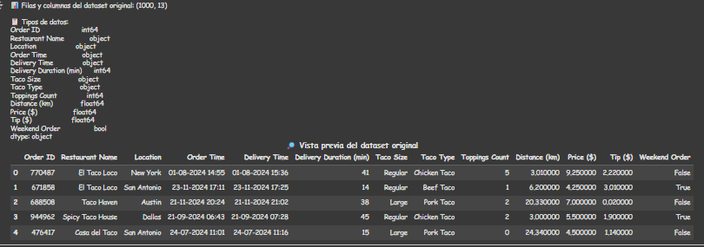
📦 Carga de Datos y Metadata
Fuente principal: Dataset histórico de ventas de tacos (2024–2025).
Enriquecimiento: Integración con datos climáticos (temperatura, precipitación, códigos de clima) obtenidos desde una API pública (detallado en Transformaciones).
Estructura de la base de datos (original):
🔢 Filas y columnas: (1.000, 13).
📋 Tipos de datos: combinación de variables numéricas (int64, float64), categóricas (object) y booleanas (bool).
Variables clave iniciales:
🧾 Transaccionales → Order ID, restaurante, ciudad, fecha/hora, tamaño y tipo de taco.
💵 Económicas → precio y propina.
🚚 Logísticas → distancia y duración de entrega.
📅 Contextuales → indicador de fin de semana (Weekend Order).

Slide 4
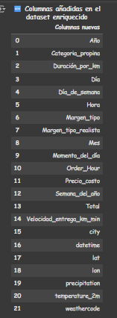

🔧 Transformaciones de Datos
Objetivo: preparar el dataset crudo para análisis avanzados y visualizaciones.
Pasos principales:
⏳ Conversión de fechas → creación de variables de año, mes, día, semana, hora y momento del día.
💰 Cálculo del margen → diferencia entre precio de venta y precio de costo.
🌦️ Enriquecimiento con API de clima → temperatura, precipitación y condición de lluvia.
🧾 Creación de categorías:
Categoría Propina → clasificación de propinas.
Margen Tipo Realista → márgenes ajustados por tipo de taco.
🚚 Métricas logísticas:
Velocidad de entrega (km/min).
Duración por kilómetro.
Resultado final: dataset expandido con 22 variables (ventas, clima, márgenes, tiempos y categorías) listo para el análisis exploratorio
💡 “Gracias a estas nuevas variables fue posible analizar patrones de consumo, impacto del clima y diferencias de rentabilidad, que no eran visibles en el dataset original.”

Slide 5
❓ Preguntas e Hipótesis
💰 1. Negocio (ventas y rentabilidad)
¿Cuál es el margen promedio de cada tipo de taco? Hipótesis: los tacos de pescado y carne vacuna generan mayor margen.
¿El gasto promedio es más alto en fines de semana? Hipótesis: los clientes gastan más los fines de semana.
¿Cómo varía la diferencia entre precio de venta y costo? Hipótesis: el margen varía entre tipos de taco y afecta estrategias de precios.
💡 2. Propinas y experiencia del cliente
¿El tiempo de entrega influye en la propina? Hipótesis: entregas más rápidas generan mayores propinas.
¿Existen ciudades con propinas más altas? Hipótesis: grandes ciudades (NY, LA) concentran mayores propinas.
⏰ 3. Patrones temporales
¿Qué franjas horarias concentran más pedidos? Hipótesis: la noche (18–23h) es el horario pico.
¿Existen picos de ventas en ciertas semanas o meses? Hipótesis: las ventas aumentan en verano y en fin de año.
🌦️ 4. API de Clima
¿La lluvia impacta en la cantidad de pedidos y propinas? Hipótesis: en días lluviosos aumentan los pedidos y propinas.
¿La temperatura influye en el ticket promedio? Hipótesis: temperaturas bajas impulsan pedidos más grandes.
📍 5. Análisis Espacial
¿Qué ciudades concentran mayor facturación y margen? Hipótesis: las grandes urbes generan más ingresos y ganancias.
¿Existen diferencias en la velocidad de entrega entre ciudades? Hipótesis: ciudades con más tráfico muestran entregas más lentas.
"Estas preguntas guían el análisis exploratorio, permitiendo validar hipótesis clave sobre consumo, rentabilidad y eficiencia operativa."

Slide 6
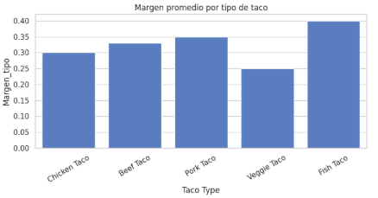
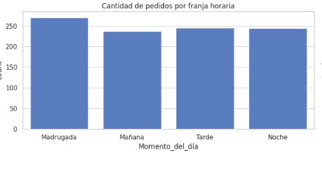
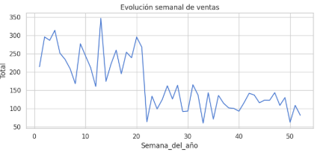
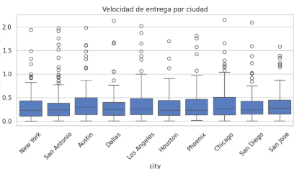
🔍 Análisis Exploratorio de Datos (EDA)
“Primer vistazo a los patrones de consumo y comportamiento de los pedidos.”
👉 Muestra cómo varía la rentabilidad según el tipo de producto; el Fish Taco tiene el margen más alto.
👉 Expone los horarios de mayor actividad, destacando mayor volumen en la noche y la tarde.
👉 Permite visualizar fluctuaciones a lo largo del año, con picos en verano y fin de año.
👉 Compara el desempeño logístico entre ciudades, señalando cuáles tienen entregas más rápidas o más lentas.

Slide 7
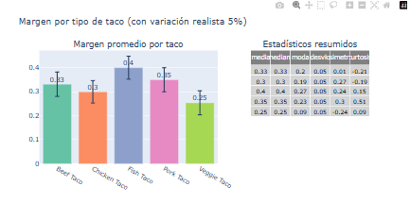
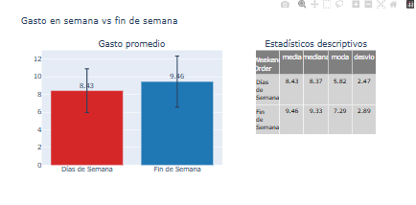
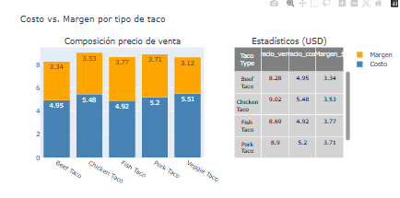
💰 Negocio: ventas y rentabilidad
Preguntas
¿Cuál es el margen promedio de cada tipo de taco?
¿El gasto promedio es más alto en fines de semana que en días de semana?
¿Cuál es la diferencia entre el precio de venta y el costo de los tacos?
Hipótesis
📌 Margen: tacos de pescado y carne vacuna con la mayor rentabilidad.
📌 Comportamiento del cliente: gasto promedio mayor los fines de semana.
📌 Estrategia de precios: el margen varía según tipo de taco → oportunidad de promociones específicas.
📍 Insights
🐟 Tacos de pescado muestran el mayor margen, representando la categoría más rentable.
📅 Fines de semana concentran un gasto promedio mayor, validando la hipótesis de consumo más alto en esos días.
💲 La composición de precios evidencia que el margen varía de forma significativa según el tipo de taco → clave para estrategias de promociones y rentabilidad.

Slide 8
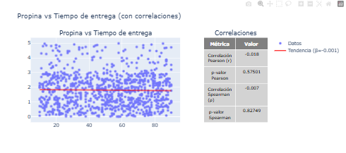
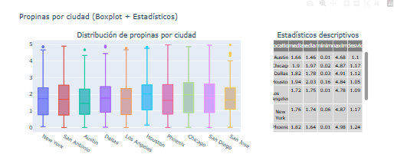
🎁 Propinas y experiencia del cliente
Preguntas:
¿El tiempo de entrega influye en la propina?
¿Existen ciudades donde los clientes dejan más propina?
Hipótesis:
📌Entregas más rápidas obtienen mayores propinas.
📌Ciudades grandes (NY, LA) concentran mayores propinas.
📍 Insights
⏱️ Tiempo de entrega: No se encontró una correlación significativa con las propinas (los clientes no ajustan sus tips según rapidez).
🌎 Ciudades: Aunque hay ligeras variaciones en la mediana de propinas, las diferencias entre ciudades no son estadísticamente significativas.
🎯 Interpretación: Esto sugiere que la experiencia del cliente está más influenciada por factores externos (precio, clima, momento del día) que por la ciudad o la rapidez en la entrega.

Slide 9
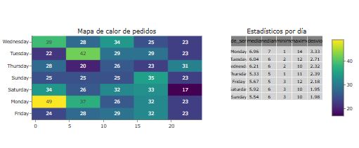
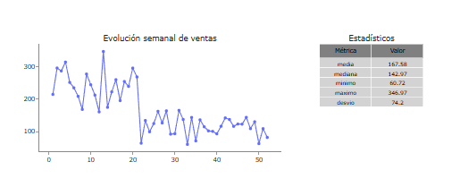
⏰ Patrones temporales
Preguntas:
¿Qué franjas horarias concentran más pedidos?
¿Existen picos de ventas en determinadas semanas o meses del año?
Hipótesis:
📌La noche (18–23h) es el horario pico.
📌Las ventas suben en verano y en fin de año.
📍 Insights
⏰ Horarios pico: La mayoría de los pedidos se concentran entre la tarde y la noche (18–23h), confirmando que es el horario más fuerte de consumo.
📅 Días de mayor actividad: Fines de semana (viernes a domingo) presentan mayor concentración de pedidos frente a los días hábiles.
📈 Evolución semanal: Se observan picos de ventas en semanas asociadas a verano y fin de año, indicando un patrón estacional.
🔄 Regularidad: A lo largo del año se mantiene un flujo constante de ventas, con incrementos claros en momentos específicos.
🎯 Oportunidad de negocio: Identificar horarios y semanas pico permite optimizar campañas de marketing y planificación logística.

Slide 10
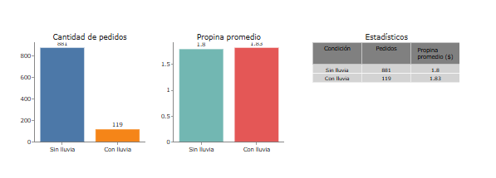
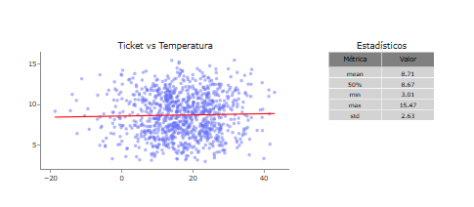
🌦️ Impacto del clima en pedidos y propinas
Preguntas:
¿La lluvia impacta en la cantidad de pedidos y propinas?
¿La temperatura se relaciona con el ticket promedio?
Hipótesis:
📌 En días lluviosos se realizan más pedidos a domicilio.
📌 Temperaturas bajas impulsan pedidos más grandes.
📍 Insights
🌧️ Pedidos: los días lluviosos registran menos pedidos que los días sin lluvia.
💰 Propinas: con lluvia, las propinas promedio son más altas (compensación hacia repartidores).
🎯 Oportunidad: promociones especiales en días lluviosos pueden estimular la demanda.
🌡️ Temperatura: a mayor temperatura, mayor ticket promedio.
📈 Consumo estacional: los días cálidos impulsan pedidos de mayor valor.
🛒 Estrategia: reforzar campañas en temporadas de calor para maximizar ingresos.

Slide 11
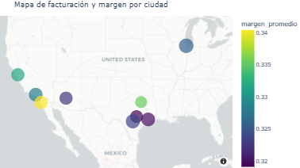
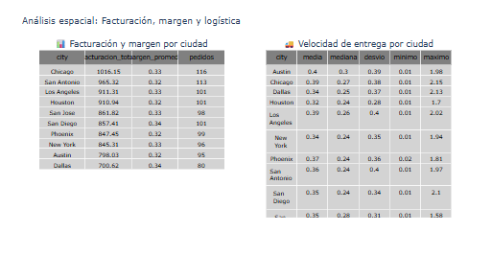
🌍 Análisis Espacial
Preguntas:
¿Qué ciudades concentran mayor facturación y margen?
¿Existen diferencias en la eficiencia logística (velocidad de entrega) entre ciudades?
Hipótesis:
📌 Facturación y margen: las grandes urbes concentran la mayor parte de ingresos y ganancias.
📌Eficiencia logística: ciudades con mayor tráfico muestran menor velocidad de entrega promedio.
📍 Insights
🏙️ Facturación: Chicago, San Antonio y Los Angeles lideran en volumen de ventas, mientras que New York no destaca tanto en relación a su tamaño.
💵 Margen promedio: el margen se mantiene estable entre ciudades, lo que refleja consistencia en la estrategia de precios y costos.
🚚 Eficiencia logística: grandes urbes como New York y Houston presentan menores velocidades de entrega debido al tráfico; en cambio, Phoenix y San Antonio destacan con mayor eficiencia.
🎯 Hallazgo estratégico: las ciudades con más facturación no siempre tienen mejores márgenes ni eficiencia logística → oportunidad para optimizar operaciones en zonas críticas.

Slide 12
🏁 Conclusiones finales
🤖 Transición hacia Machine Learning
Con las variables analizadas (ventas, clima, temporalidad, ubicación, márgenes) se cuenta con una base sólida para entrenar modelos predictivos.
Posibles aplicaciones:
🔮 Predicción de demanda por día, franja horaria o ciudad.
💰 Optimización de precios dinámicos según tipo de taco y margen.
🚚 Estimación de tiempos de entrega para mejorar la experiencia del cliente.
📈 Segmentación de clientes para campañas de marketing más efectivas.
🎯 Entrega final
Se aplicarán técnicas de Machine Learning supervisado (regresión y clasificación). El objetivo será validar con métricas de rendimiento qué modelo predice mejor la variable objetivo (ej. ticket promedio, margen o probabilidad de compra). Esto permitirá convertir los hallazgos exploratorios en herramientas predictivas de valor estratégico.
📊 Ventas y márgenes: se identificaron diferencias claras entre tipos de tacos y ciudades, con productos y locaciones que concentran mayor facturación y rentabilidad. ⏰ Patrones temporales: el consumo se concentra en horarios nocturnos y fines de semana, con picos en ciertas semanas del año.
🌦️ Factores externos: el clima impacta en la demanda y en el comportamiento de los clientes (menos pedidos con lluvia, pero mayores propinas).
🌍 Análisis espacial: existen diferencias notorias entre ciudades, no solo en volumen de ventas, sino también en eficiencia logística.
🎯 Oportunidades: se abren líneas claras para promociones en días lluviosos, optimización logística en urbes congestionadas y estrategias diferenciadas según franjas horarias y temporada.

